Slide 1






Формувальне оцінювання.
Педагогічні техніки, методи, прийоми й інструменти формувального оцінювання навчальних досягнень учнів
Підготувала Поп Андріана Робертівна

Slide 2

Постанова Кабінету Міністрів України від 21.02.2018 № 87 «Про затвердження Державного стандарту початкової освіти»
Наказ МОН України від 13.07.2021 № 813 «Про затвердження методичних рекомендацій щодо оцінювання результатів навчання учнів 1-4 класів закладів загальної середньої освіти»
Постанова Кабінету Міністрів України від 30.09.2020 № 898 «Про деякі питання державних стандартів повної загальної середньої освіти»
Наказ МОН України від 01.04.2022 № 289 «Про затвердження методичних рекомендацій щодо оцінювання навчальних досягнень учнів 5-6 класів, які здобувають освіту відповідно до нового Державного стандарту базової середньої освіти»

Slide 3

У чому полягає формувальне оцінювання?

Slide 4

Характеристики формувального оцінювання:
  - визначення індивідуальних досягнень кожного учня;
- не передбачає порівняння досягнень різних учнів;
- широке використання описового оцінювання;
- застосування зрозумілих критеріїв оцінювання;
- забезпечення зворотного зв’язку;
- визначення напрямку навчання…

Slide 5
Принципи формувального оцінювання:
  1. Учитель постійно забезпечує зворотній зв’язок, надаючи учням коментарі з приводу їхньої діяльності.
2. Учні беруть активну участь в організації процесу власного навчання.
3. Учитель змінює техніки і технології навчання залежно від того, як змінюються результати навчання учнів.
4. Учитель усвідомлює, що оцінювання за допомогою позначки різко знижує мотивацію та самооцінку учнів.
5. Учитель усвідомлює необхідність навчити учнів принципам самооцінювання та способів покращення власних результатів.

Slide 6
Що формує формувальне оцінювання?

Slide 7
Застосування формувального оцінювання уможливлює розв’язання таких освітніх завдань:
  підтримання бажання вчитися та прагнути максимально можливих результатів;
  формування в учнів упевненості в собі, усвідомлення своїх сильних сторін;
  формування в учнів рефлексивного ставлення до власних помилок і розуміння їх як невід’ємних етапів на шляху досягнення успіху;
  формування метакогнітивних навичок, тобто вміння планувати, регулювати, аналізувати власну навчальну діяльність, визначати причини труднощів та можливі шляхи їхнього подолання, що, зі свого боку, розвиває внутрішню мотивацію...

Slide 8


темп виконання
регуляція діяльності
Показники навчення, що засвідчують стан готовності учня/учениці до подальшого навчання
мотивація
когнітивна організація
загальна оцінка якості виконання

Slide 9

Процедура спільної (вчитель — учні) розробки критеріїв оцінювання:
  оголошення учням мети і завдання навчального заняття перед початком вивчення теми, розділу;
  прохання до учнів написати один-два критерії, за якими будуть оцінюватися роботи;
  записування на дошці критеріїв, запропонованих учнями;
  вчитель переконується, що всі учні зрозуміли запропоновані критерії;
  розміщення критеріїв за ступенем важливості;
  у процесі обговорення обираються пріоритетні критерії.

Slide 10

Прийоми формувального оцінювання:
  самооцінювання;
  взаємооцінювання...

Slide 11
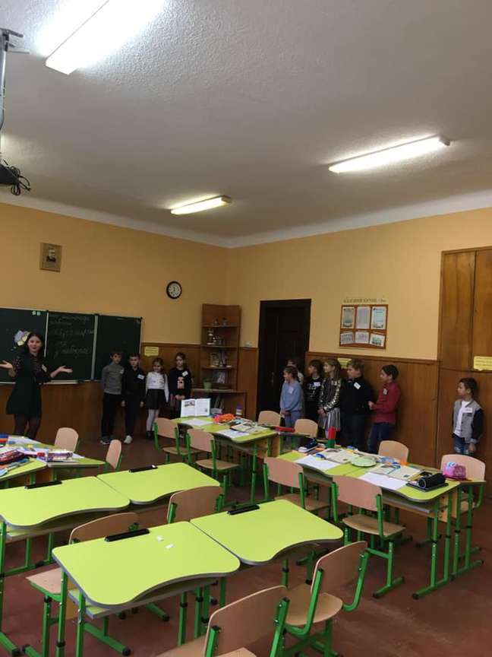

Самооцінювання працює за схемою, коли дитина встановлює:
1) бажаний результат в навчанні;
2) її теперішній стан стосовно цих очікувань;
3) план для досягнення кінцевої мети.

Slide 12


Формула самооцінювання
Якою була моя ціль?
Що мені допомогли?
Що я зробив сам?
Висновок.

Slide 13

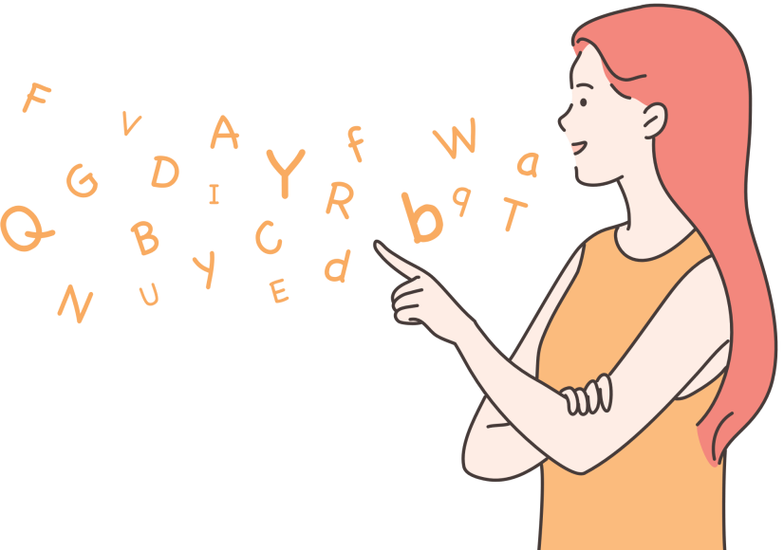


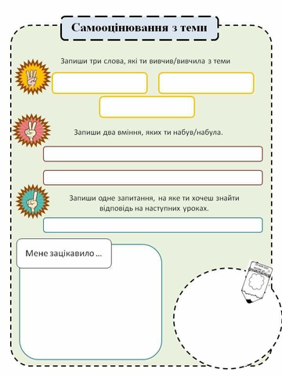
Способи самооцінювання:
  присвоєння емотикону
  мотивувальна промова
  заповнення відображувального журналу
  самооцінювання у груповій роботі
  заповнення самооцінювальних листів

Slide 14



Способи взаємооцінювання:
  перевірка домашнього завдання (виконаного під час уроку завдання) за заздалегідь розробленими критеріями оцінювання
  стратегія “3-2-1”
  взаємооцінювання письмових відповідей
  перегляд виконаного завдання однокласника з використанням контрольних списків.

Slide 15

Базові правила роботи з чек-листами:
  давати чек-листи до початку вивчення теми чи виконання завдання, щоб учні розуміли чіткі вимоги;
  пропонувати оцінити свою роботу чи свої вміння після вивчення теми;
  застосовувати для взаємооцінювання (в парах або «сліпого» взаємооцінювання);
  використовувати для надання зворотного зв’язку від учителя учням.

Slide 16
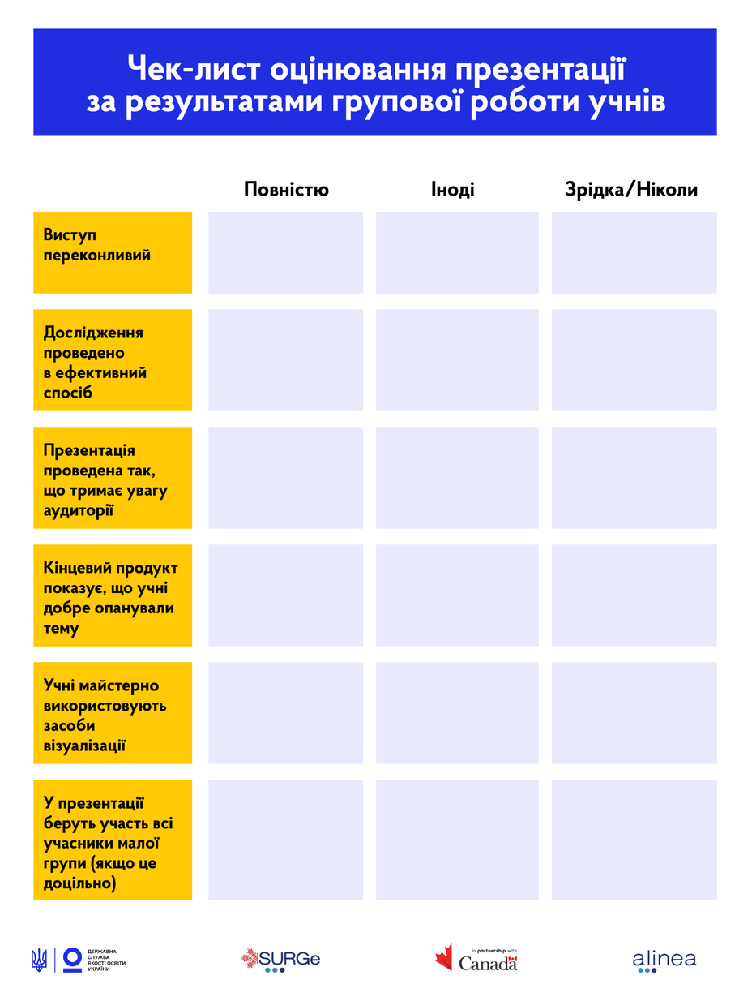
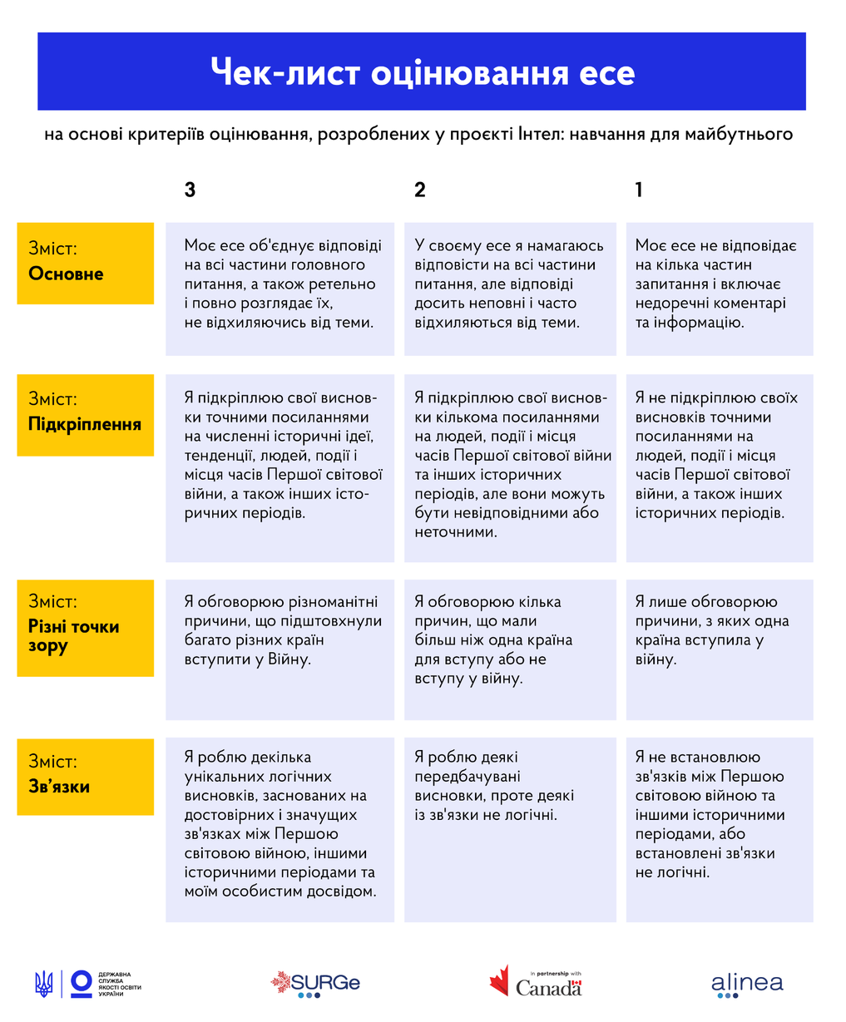
Чек-лист

Slide 17

Етапи формувального оцінювання з боку вчителя:
1) проаналізувати разом із дітьми, що зроблено правильно;
2) показати, які помилки та неточності допущені в роботі;
3) дати рекомендації, що можна зробити, аби покращити результат;
4) підказати (за потреби), яким шляхом можна піти, аби покращити результат.

Slide 18

Державна служба якості освіти вивчає:
Чи використовується у закладі освіти формувальне оцінювання?
Чи запроваджено самооцінювання та взаємооцінювання учнів?
Яка частка вчителів закладу освіти застосовує самооцінювання і взаємооцінювання учнів?
Чи надають вчителі допомогу учням у процесі самооцінювання навчальної діяльності учнів?
Яка частина вчителів використовує формувальне оцінювання у своїй роботі?
Які особливості використання формувального оцінювання в початковій, основній та старшій школі?
Чи можна прослідкувати прогрес у навчальних досягненнях учня?
Які форми роботи використовуються вчителями для впровадження формувального оцінювання в освітньому процесі?
Чи розглядалось дане питання в структурі методичної роботи, у процесі співпраці вчителів?

